Slide 1
Weekly Report
2020.07.03
Hongsik Kim
Mobile & Network Intelligence Laboratory

Slide 2
AI Explanable AI
논문:
Position: We Can Measure XAI Explanations Better with Templates

Slide 3
Current Status
주간 진행 사항
XAI 관련 논문 : Position: We Can Measure XAI Explanations Better with Templates 학습

Slide 4
Paper: Position: We Can Measure XAI Explanations Better with Templates
ExpG: Explanation Goodness
ExpS: Explanation Satisfaction

Slide 5
Paper: Position: We Can Measure XAI Explanations Better with Templates
Contextualization
ExpS에서는 Task와 관련되어 정의되지만 ExpG에서는 그렇지 않음
Actor
ExpG에서는 연구자의 관점, ExpS에서는 사용자가 task를 수행하는 것에 대한 관점
Timing
ExpG에서는 언제든지 측정될 수 있지만 ExpS에서는 task와 관련되어 정의되므로 task 종료 후에 측정

Slide 6
Paper: Position: We Can Measure XAI Explanations Better with Templates
ExpS의 핵심 요소 (smooth continuum)
Soundness: 진실된 정보만 표시
일부 정보만 포함될 수 있음
Completeness: 모든 진실을 설명
거짓된 정보도 포함될 수 있음
ExpG의 핵심 요소
설명이 얼마나 자세한지를 고려

Slide 7
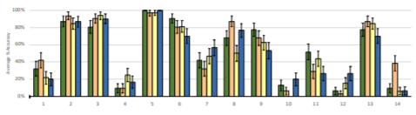
Paper: Position: We Can Measure XAI Explanations Better with Templates
Tasks: ExpS is “Easy” to Operationalize, but Noisy
4개 중 어떤 treatment도 clear winner가 아님
어떤 결정은 설명이 없음에도 많은 참여자가 잘 수행함
어떤 결정은 설명이 있음에도 불구하고 AI의 다음 행동을 잘 예측하지 못함
Learning effect에 대한 증거가 없음

Slide 8
Paper: Position: We Can Measure XAI Explanations Better with Templates
XAI 연구의 도전 과제 (ExpS에서)
실험 참여자의 과제 수행 능력 | 과제 수행 능력(AI의 다음 행동 예측)이 수많은 다른 요소의 영향을 받음
State/Action space에서 variability가 큼 | 어떤 선택은 쉽지만 반대로 어떤 선택은 매우 어려워짐 (예측 정확도의 편차가 큼) 따라서 floor and ceiling effect에 의해 treatment 간의 어떤 variation은 모호해짐
실험 참여자의 예측에 대한 partial credit 할당 | 실험 참여자가 action space 또는 value space의 similarity를 고려해야 하지만 양쪽 모두 엄밀히 설계하기 어려움

Slide 9
Paper: Position: We Can Measure XAI Explanations Better with Templates
Benefits: ExpS’s Usefulness is Hampered by Limited Exposure
Limited exposure (제한된 노출) 때문에 learning effect가 발생하지 않을 수 있음
ExpS에 의해 평가할 때 실험 참여자에게 어떤 decision point를 보여줄 것인지도 과제임
방법: 어떤 decision point의 문제를 해결할 것인지에 대한 접근
각 상태의 criticality를 측정, agent가 가장 영향이 클 것으로 인식되는 것들을 선택

Slide 10
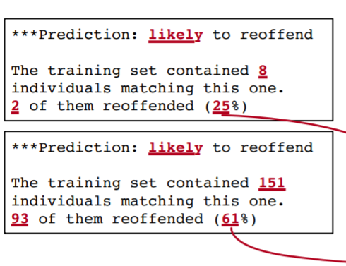
Paper: Position: We Can Measure XAI Explanations Better with Templates
Scope: ExpG Can Consider a Wider Range of Behaviors, via Templates
검은색 텍스트는 고정, 빨간색 텍스트는 입력에 대한 계산 결과에 기반
(ExpS의 결과가 입력에 따라 어떻게 다양하게 나타나는지 설명)
Explanation template

Slide 11
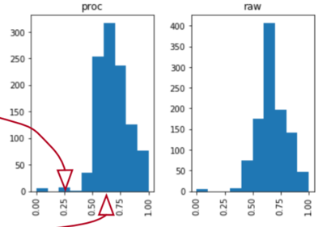
Paper: Position: We Can Measure XAI Explanations Better with Templates
Scope: ExpG Can Consider a Wider Range of Behaviors, via Templates
Case-based explanation이 self-refute하는 경우 (0% 내외)
어떤 claim도 없는 경우
(binary classifier 기준 50% 내외)
“ExpS에서는 적은 수의 설명만 이용하기 때문에 실질적 관측 불가“
Histogram of Explanation template

Slide 12
Paper: Position: We Can Measure XAI Explanations Better with Templates
Explanation Template을 고려하는 이유
Case-based explanation template을 사용할 때 입력의 가까이에 있는 training example을 이용하면 explanation soundness 문제 발생 가능
많은 instance가 100% 근처 | 사용자들이 설득력 있다고 판단할 만함
50% 정도의 학습 데이터가 입력 label과 일치 | 특정한 claim을 입증하지 않음 (classifier가 binary일 때 기준)
0% 근처의 instance | Self-refuting, 즉 자신을 논박하는 설명 “This instance was labelled an A because all the nearby training examples were B’s”.

Slide 13
Paper: Position: We Can Measure XAI Explanations Better with Templates
설명을 ExpS와 explanation template (ExpG)으로 평가하는 경우를 비교
ExpS | 제공된 explanation이 convincing인지, self-refuting인지에 강하게 영향을 받음
Explanation template (ExpG) | 템플릿은 서로 같고 입력되는 값들만 바뀜. 따라서 더 넓은 범위를 고려할 수 있게 함

Slide 14
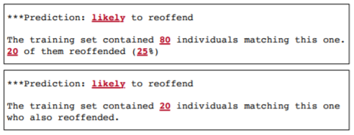
Paper: Position: We Can Measure XAI Explanations Better with Templates
자신을 refute하는 설명을 생성하는 것을 회피하는 대안적인 템플릿
Static text와 variable part의 계산법을 조절해야 함
자신을 refute하지 않음
Explanation이 whole truth를 말하지 않으므로 completeness가 감소

Slide 15
Github
https://github.com/WannaBeSuperteur/2020/tree/master/

